Slide 1
TRƯỜNG TIỂU HỌC ĐOÀN NGHIÊN
Kính chào quý thầy cô giáo về dự giờ . Chúc sức khoẻ và hạnh phúc !
MÔN:Tiếng Việt
LỚP: 1B
GV: LÊ THỊ KIM VUI
Năm học: 2022-2023

Slide 2
Thứ bảy ngày 5 tháng 11 năm 2022
Tiếng Việt:

Slide 3
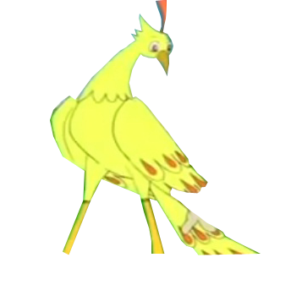
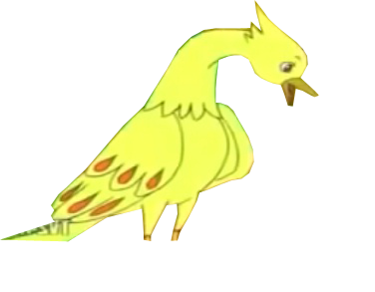
Trò chơi: Ăn khế thưởng vàng
chúm chím, lom khom
bơi lội, êm đềm
Nhím con ra bãi cỏ tìm cái ăn.
1
3
2
Ăn trái nào?

Slide 4
Thứ bảy ngày 5 tháng 11 năm 2022
Tiếng Việt:
Bà gửi cho Hà túi kẹo.
ưi
ui

Slide 5
Thứ bảy ngày 5 tháng 11 năm 2022
Bài 41: ui ưi
Tiếng Việt:
ui
ưi
t
ui
âm i đứng sau
Giống nhau:
ui, ưi
khác nhau:
tui
âm u, ư đứng trước
bùi mũi sủi
cửi gửi ngửi
ui
ui
ui
ưi
ưi
ưi

Slide 6
Thứ bảy ngày 5 tháng 11 năm 2022
Bài 41: ui ưi
Tiếng Việt:
ui
ưi
t
ui
tui
bùi mũi sủi
cửi gửi ngửi

Slide 7
3.Giải lao

Slide 8
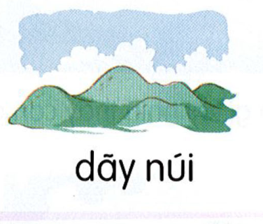
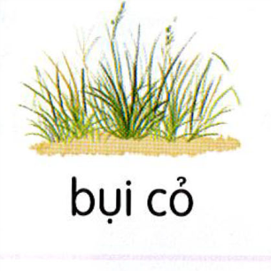
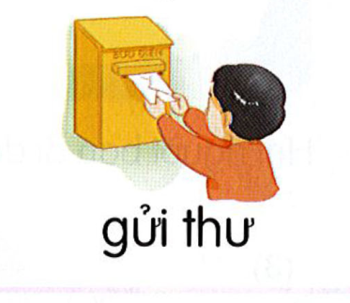
Thứ bảy ngày 5 tháng 11 năm 2022
Bài 41: ui ưi
Tiếng Việt:
bụi cỏ
ui
gửi thư
dãy núi
ưi
ui

Slide 9
Thứ bảy ngày 5 tháng 11 năm 2022
Bài 41: ui ưi
Tiếng Việt:
ui
ưi
t
ui
tui
bùi mũi sủi
cửi gửi ngửi
dãy núi
bụi cỏ
gửi thư

Slide 10
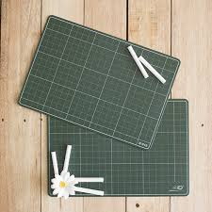
Thứ bảy ngày 5 tháng 11 năm 2022
Bài 41: ui ưi
Tiếng Việt:
3.Viết bảng

Slide 11
Thứ bảy ngày 5 tháng 11 năm 2022
Bài 41: ui ưi
Tiếng Việt:
3.Viết bảng
ui
ưi
dãy núi
gửi thư

Slide 12
Thứ bảy ngày 5 tháng 11 năm 2022
Bài 41: ui ưi
Tiếng Việt:
ui
ưi
t
ui
tui
bùi mũi sủi
cửi gửi ngửi
dãy núi
bụi cỏ
gửi thư

Slide 13
Trß ch¬i: « cöa bÝ mËt
múi mít
ngửi mùi
1
3
vui vẻ
2
4

Slide 14
Thứ bảy ngày 5 tháng 11 năm 2022
Bài 41: ui ưi
Tiếng Việt:
Củng cố– Dặn dò

Slide 15
TRƯỜNG TH ĐOÀN NGHIÊN
Xin chân thành cảm ơn quý thầy cô .Chào tạm biệt !
Hẹn gặp lại !
Năm học: 2022 – 20223

